Slide 1
«ВЕСЁЛАЯ НЕДЕЛЬКА» ГИМНАСТИКА ДЛЯ ГЛАЗ

Slide 2
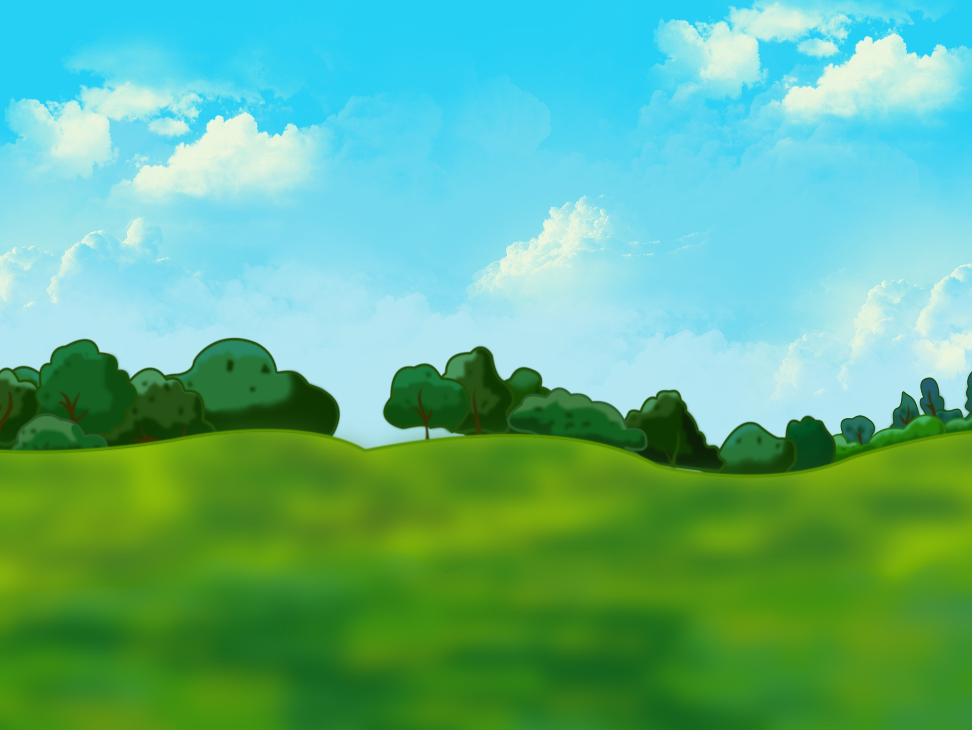
Notes:
- Всю неделю по - порядку,
Глазки делают зарядку.
В понедельник, как проснутся,
Глазки солнцу улыбнутся,
Вниз посмотрят на траву
И обратно в высоту.
Поднять глаза вверх; опустить их книзу, голова неподвижна; (снимает глазное напряжение).

Slide 3
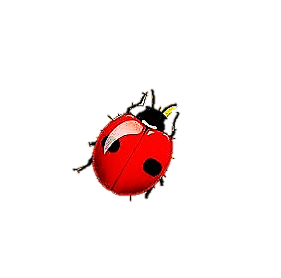
Notes:
- Во вторник часики глаза,
Водят взгляд туда – сюда,
Ходят влево, ходят вправо
Не устанут никогда.
Повернуть глаза в правую сторону, а затем в левую, голова неподвижна; (снимает глазное напряжение).

Slide 4
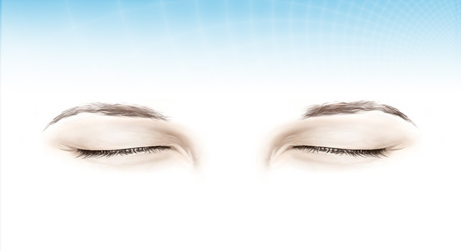
Notes:
- В среду в жмурки мы играем,
Крепко глазки закрываем.
Раз, два, три, четыре, пять,
Будем глазки открывать.
Жмуримся и открываем
Так игру мы продолжаем.
Плотно закрыть глаза, досчитать да пяти и широко открыть глазки; (упражнение для снятия глазного напряжения)

Slide 5
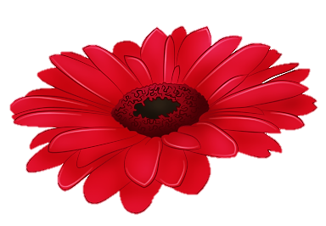
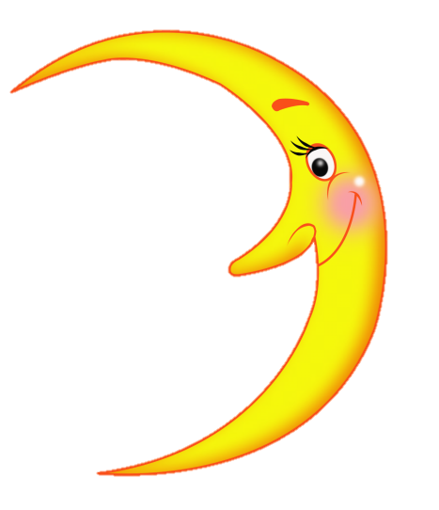
Notes:
- По четвергам мы смотрим вдаль,
На это времени не жаль,
Что вблизи и что вдали
Глазки рассмотреть должны.
Смотреть прямо перед собой, поставить палец на расстояние 25-30 см. от глаз, перевести взор на кончик пальца и смотреть на него, опустить руку. (Укрепляет мышцы глаз и совершенствует их координации)

Slide 6
Notes:
- В пятницу мы не зевали
Глаза по кругу побежали.
Остановка, и опять
В другую сторону бежать.
Поднять глаза вверх, вправо, вниз, влево и вверх; и обратно: влево, вниз, вправо и снова вверх; (совершенствует сложные движения глаз)

Slide 7
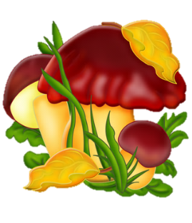
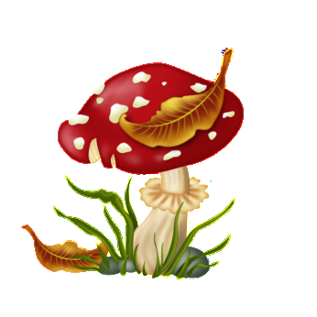
Notes:
- Хоть в субботу выходной,
Мы не ленимся с тобой.
Ищем взглядом уголки,
Чтобы бегали зрачки.
Посмотреть взглядом в верхний правый угол, затем нижний левый; перевести взгляд в верхний левый угол и нижний правый (совершенствует сложные движения глаз)

Slide 8
Notes:
- В воскресенье будем спать,
А потом пойдём гулять,
Чтобы глазки закалялись
Нужно воздухом дышать.
Закрыть веки, массировать их с помощью круговых движений пальцев: верхнее веко от носа к наружному краю глаз, нижнее веко от наружного края к носу, затем наоборот (расслабляет мышцы и улучшает кровообращение)
- Без гимнастики, друзья,
Нашим глазкам жить нельзя!

